Slide 1
Izaberi jedno pitanje i budi spreman prokomentirati to pitanje!
Za čiji bi se život odmah mijenjao?
Za koju stvar bih bio spreman i život svoj dati?
Koje stvari moram u životu “steći” (“imati”)?
Da li mi je važnija nedjeljna misa ili …?
Koliko bi mi novaca u životu bilo dovoljno da sigurno budem sretan?
S kojim autom bih se osjećao kao “glavni faca”?
Tko/što je moj idol? Što mi on znači u životu?
Da li bi se zbog neke stvari mogao odreći Boga? Koje? Zašto?

Slide 2
Objasni misao:
„Kamo gledaš – tamo i ideš!”

Slide 3
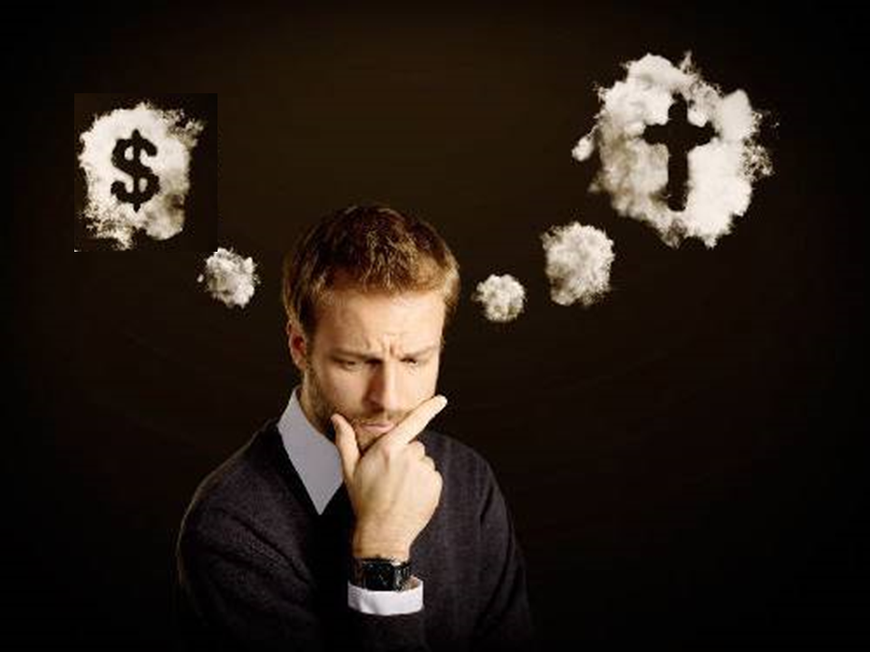
Ili idoli ili ideali
U14

Slide 4
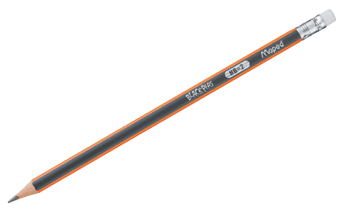
Kada ljudi svoj smisao traže u materijalnim stvarima ili tjelesnim užicima, tada govorimo da ljudi slijede lažne životne vrijednosti tj. da „imaju IDOLe”. Npr. kada više nego Boga „obožavaju” neke osobe (pjevače, glumce, političare), novac ili bogatstvo, moć ili vlast, užitak ili zabavu, ugled ili ljepotu.... i za to su spremni i život potrošiti.

Slide 5
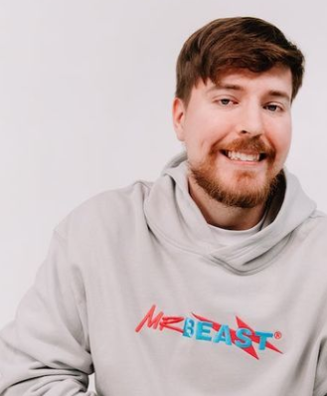
MLADI danas za „idole” uzimaju slavne i bogate ljude, i onda misle da trebaju postati kao ti „idoli”, jer inače neće biti zadovoljni sa svojim životom. I umjesto da žive „svoj život”, mladi kopiraju živote tih „idola” kojima su često najvažnije samo materijalne stvari, zabava i užici.
A Bog nas zove da budemo Njegovi dobri „originali”.

Slide 6
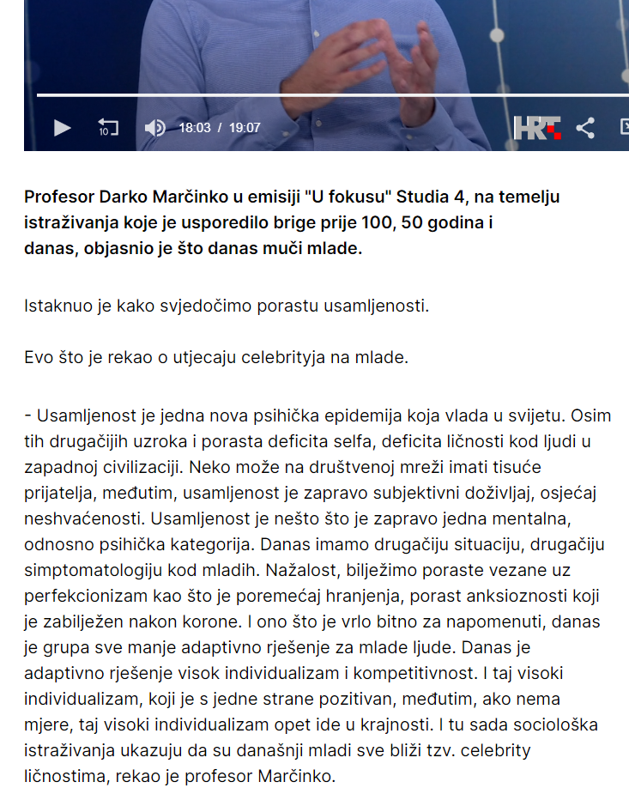
O tik-tokerima
2. >>>

Slide 7
Koja rečenica odskače od drugih i zašto?
Volio bih postati bogat da si mogu priuštiti baš sve što si poželim!
Volio bih postati slavan i ugledan da mi se svi dive i da svi o meni pišu po novinama!
Volio bih biti moćan političar da me se svi boje!
Volio bih postati dobar, pametan, plemenit, nesebičan, marljiv, radišan jer to Bog od mene traži!
Volio bih u životu postati glumac, ili sportaš... sa puno zanimljivih avantura!
Volio bih imati utjecajne roditelje koji će mi moći kupiti školu, a ne da ja moram još i učiti!

Slide 8
Izaberi jedno pitanje i budi spreman prokomentirati to pitanje!
Što ja trebam učiniti sa svojim životom? Zašto?
Da li bih htio biti nekome “anđeo čuvar”?
Želim li biti dobar čovjek? A zašto?
Da li me Isus ima čemu poučiti? Trebam li slijediti Isusa?
Utječe li Bog pozitivno na mene i moje životne planove?
Divim li se svecima? Zašto?
Smatram li poniznost i žrtve kao poniženje ili kao način služenja Bogu i drugima?
Kamo smjera moj život? Da li se radujem životu?

Slide 9
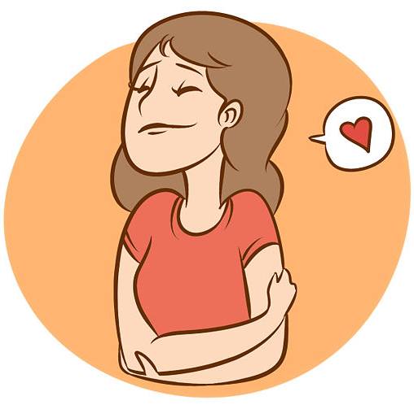
U 15
IDEALI
su POTICAJI (poziv) od Boga da budemo „idealni” („savršeni”) - baš onakvi kakve nas je Bog zamislio: da budemo dobri ljudi i sveti Božji prijatelji sa „idealnim osobinama”.

Slide 10
U 15
IDEALI
su „idealne” osobine koje želimo u životu dostići kako bi postali sveti Božji prijatelji i „pravi” ljudi!

Slide 11
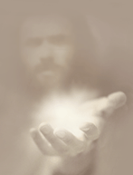
Kad ljudi vjeruju da su Božja djeca koja trebaju biti sveta, da su bića koja uvijek trebaju biti plemenita i dobra, tada kažemo da ti ljudi imaju ideale.

